Slide 1


Реализация многомодульной программы на C++
Татьяна Сапегина, СУНЦ УрФУ, г.Екатеринбург
Татьяна Шебалина, Лицей №22 №Надежда Сибири» г.Новосибирск
КПК «Цифра в регионы»
25.02 — 05.03.2020, г.Долгопрудный

Slide 2
Цель: Найти оптимальное решение проблем, вызванных «длинным кодом» в проектном методе
Задачи:
Усложнение программы «Анализатор сортировок» путем добавления новых функций
Рефакторинг кода с помощью выделения отдельных модулей
Создание многомодульного проекта
Отладка проекта

Slide 3
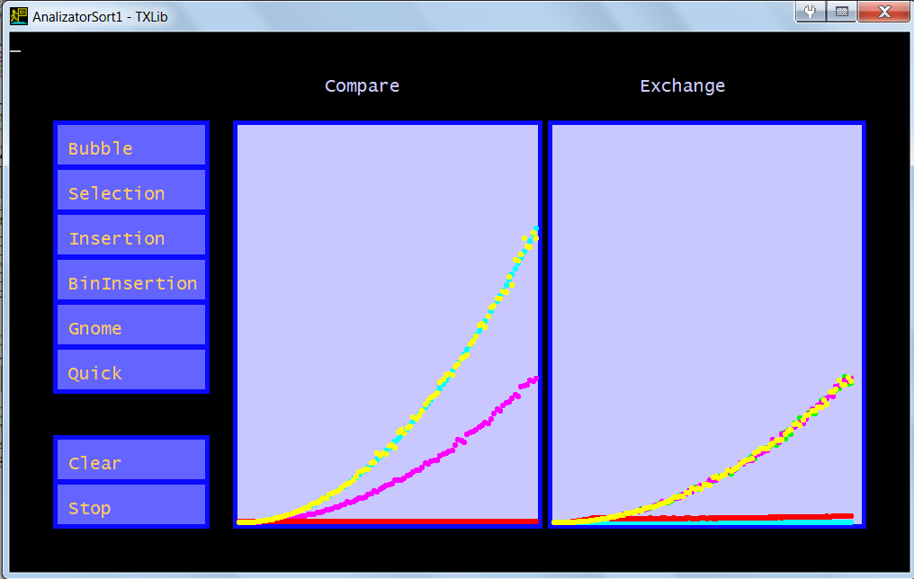
Программа «Анализатор сортировок»

Slide 4





Почему важна модульность
Рассеивание
внимания
Время
отладки
Отслеживание
связей
Внесение изменений
Шоковое
состояние

Slide 5
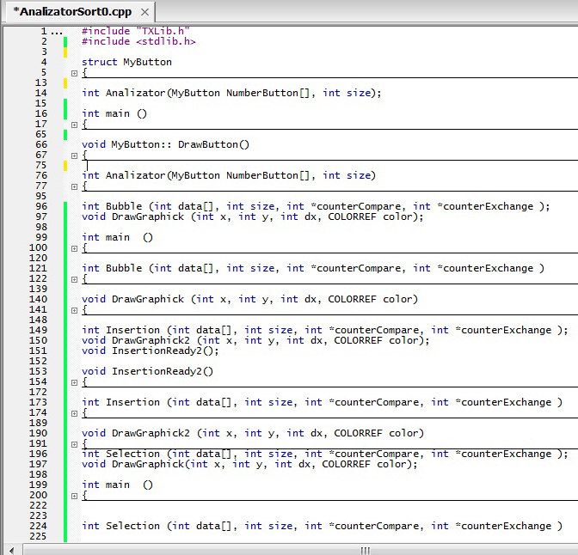
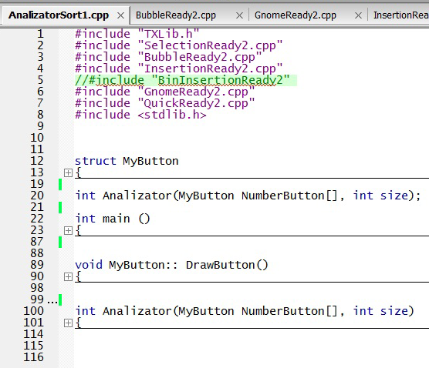
Рефакторинг кода: до и после
Один модуль
3 сортировки
298 строк
5 модулей
5 сортировок
по 50-75 строк

Slide 6
Результаты многомодульности программы
Написание двух сортировок, добавление их
в проект и отладка заняли меньше двух часов (!):
Подключение одного модуля заняло в среднем
10 минут (!)
Отладка проекта упростилась
Повысилась ясность и читаемость кода
Снизилось количество ошибок
Работать с кодом стало легко
Психологический дискомфорт исчез

Slide 7
Спасибо за внимание
Мы готовы ответить
на ваши вопросы
Адрес проекта на GitHub:
https://github.com/satavi211/kurs/tree/master/AnalizatorSort1

